Slide 1


AI를 이용한 인상(人相)의 분석과 앱 개발
POSTECH
20190472 전자전기공학과 선종엽
20190766 윤병준
20180295 수학과 김현주
Yonsei
2020142106 전자전기공학부 김준형

Slide 2
연구 목적
인상의 중요성(관상은 과학이다, 첫인상이 호감도를 결정한다)
AI CNN 기법의 관심도 증가
2020년 Big 5와 인상 간 상관관계를 분석한 논문 Nature에 탑재
현재까지 연구가 진행된 적 없는 한국인의 인상과 MBTI의 상관관계를 AI 기법으로 밝혀내고자 함!

Slide 3
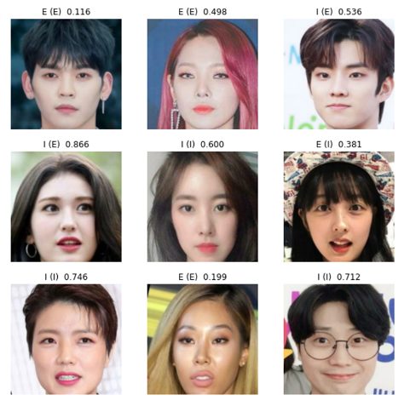
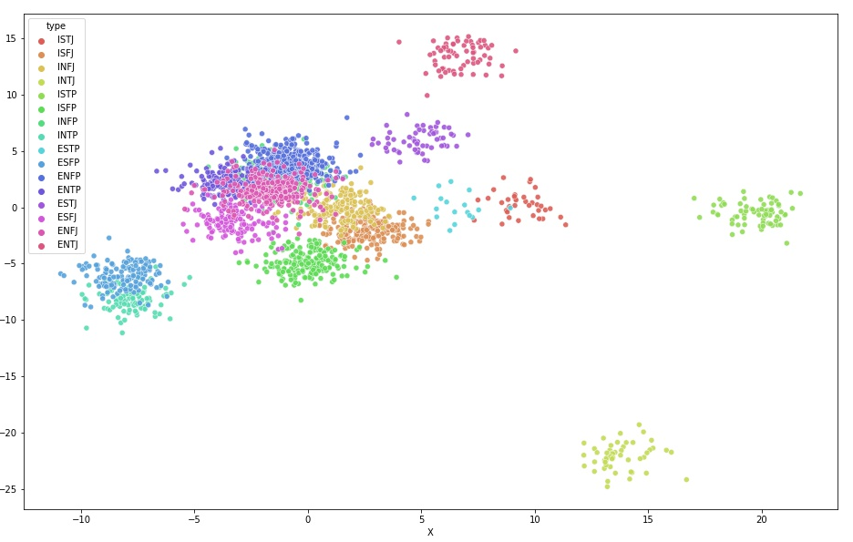
연구 내용
및 방법
이론 공부 및 전문가 면담
전처리 과정
데이터 시각화
모델 훈련
웹 출시
핸즈온 머신러닝 공부
인상학 박사 면담
크롤링
데이터 augmentation
얼굴로 MBTI 유추하는 AI 서비스
PCA
LDA
t-SNE
Image -> feature data
ML/Deep Learning Models

Slide 4
결과 및 일정
한 일
할 일
이론 공부
전문가 면담
데이터 전처리
데이터 시각화
Xception / ResNet 훈련
ML Classifier 정하기
웹 제작 및 출시
보고서/영상 작성

